Slide 1
Bootstrap

Slide 2
UI Framework
藉由定義一些常用的元素，讓開發者不用重新撰寫 UI 元素的定義的工具
Bootstrap
http://getbootstrap.com/
Meterial-UI
http://www.material-ui.com/
Semantic UI
http://semantic-ui.com/

Slide 3
Bootstrap
目前最多人應用的 UI Framework
延伸的 plugin 也很多
支援 RWD，好上手

Slide 4

Bootstrap

Slide 5
安裝
至官網下載壓縮檔
https://getbootstrap.com/
使用 cdn
<link rel="stylesheet" href="https://stackpath.bootstrapcdn.com/bootstrap/4.1.3/css/bootstrap.min.css" integrity="sha384-MCw98/SFnGE8fJT3GXwEOngsV7Zt27NXFoaoApmYm81iuXoPkFOJwJ8ERdknLPMO" crossorigin="anonymous">

Slide 6
Normalize.css
初始化瀏覽器
http://necolas.github.io/normalize.css/

Slide 7
Theme
https://startbootstrap.com/template-categories/all/
https://bootswatch.com/
https://wrapbootstrap.com/

Slide 8
VS Code plugin
https://marketplace.visualstudio.com/items?itemName=thekalinga.bootstrap4-vscode
安裝完要重新開啟
打 b4-s 就可以自動產出 bootstrap 樣板
各 UI 元件可以參考 plugin 頁說明

Slide 9
Container
可以選擇 .container 或 .container-fluid 設定內容是否居中

Slide 10
Grid System
V4 整合 flexbox
用 .row 包起來
使用 .col 會自動平均分配
.col-n 後面帶數字可以調整比例(1~12)
完整的寫法為 .col-{breakpoint}-{grid width}
用 col-{breakpoint}-auto 可以讓寬度跟內容一樣

Slide 11
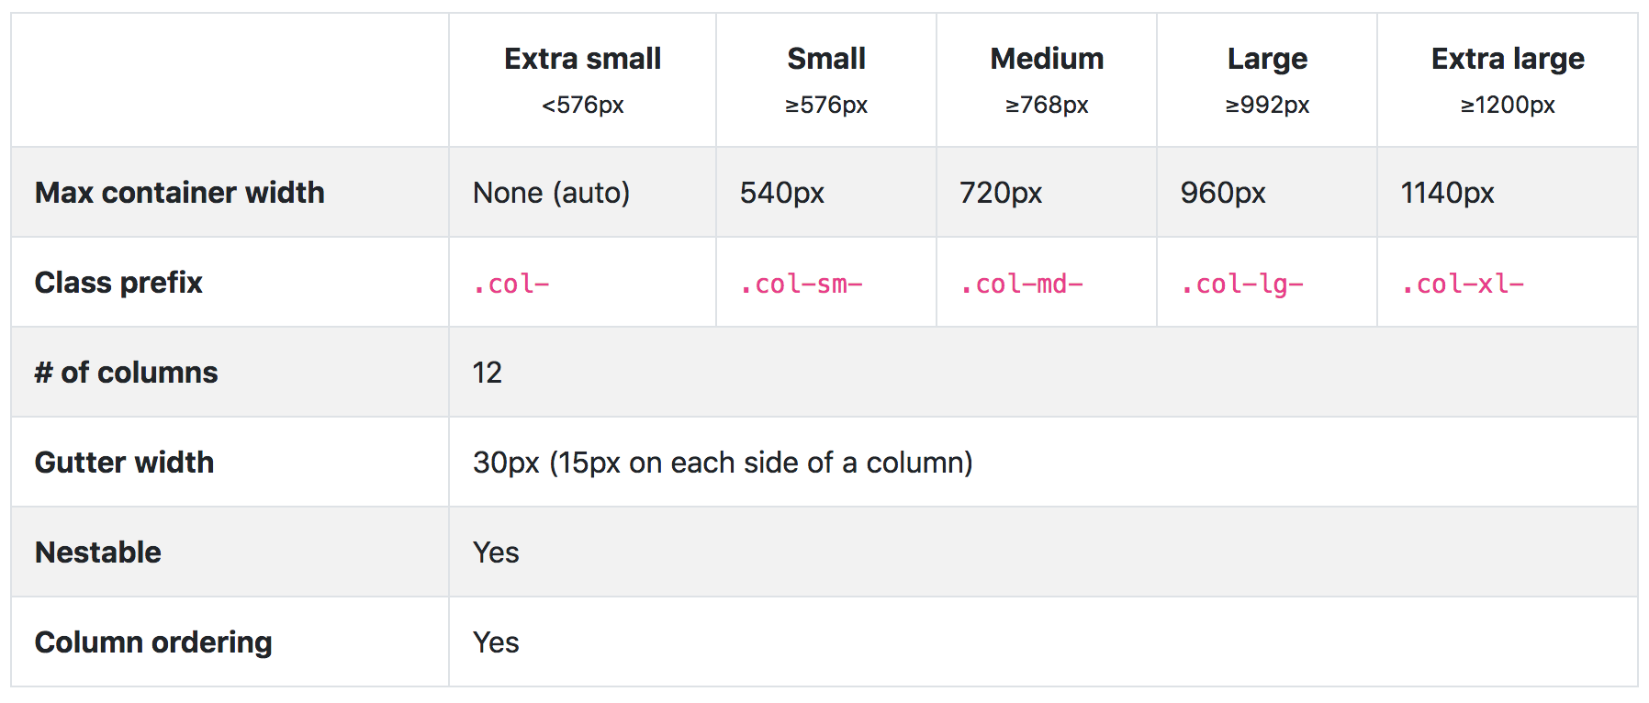
Grid
將頁面切為12等分
用 col-, col-sm-, col-md-, col-lg-, .col-xl- 各別代表個畫面尺寸要選擇的大小

Slide 12
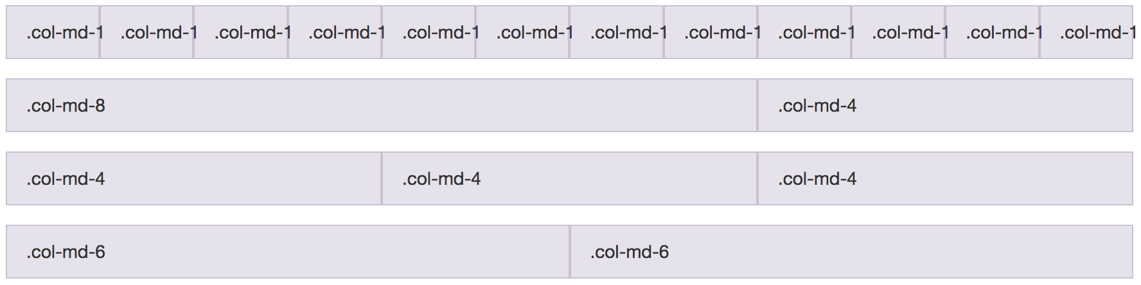
Grid System
<div class="row">
<div class="col-md-8">.col-md-8</div>
<div class="col-md-4">.col-md-4</div>
</div>

Slide 13
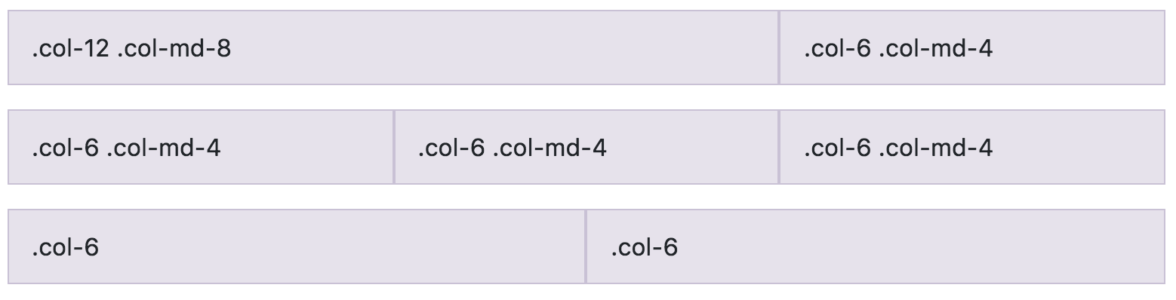
RWD

Slide 14
Bootstrap 的 flex
https://getbootstrap.com/docs/4.1/utilities/flex/

Slide 15
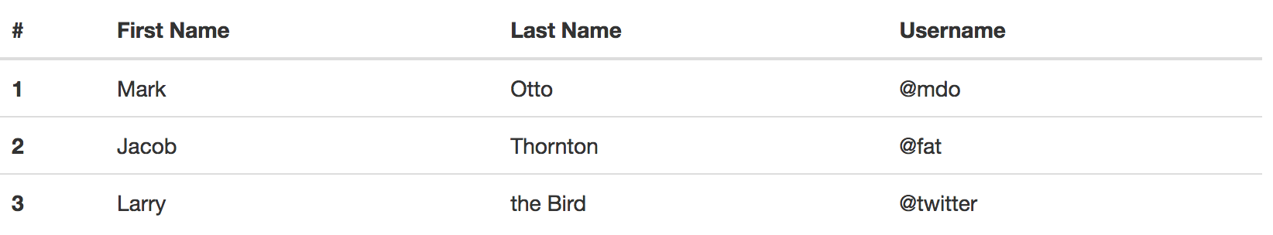
Table
使用 class=“table”
table-striped(奇數偶數排顏色)、table-bordered(邊框)、table-hover(滑鼠移動過去後效果)、table-condensed(縮小儲存格間距)、table-responsive

Slide 16
Form
定義基本的表單樣式
<div class="form-group">
<label for="exampleInputEmail1">Email address</label>
<input type="email" class="form-control" id="exampleInputEmail1" placeholder="Email">
</div>

Slide 17
Buttons
定義按鈕樣式
<a class="btn btn-secondary" href="#" role="button">Link</a>
<button class="btn btn-secondary" type="submit">Button</button>
<input class="btn btn-secondary" type="button" value="Input">
<input class="btn btn-secondary" type="submit" value="Submit">

Slide 18
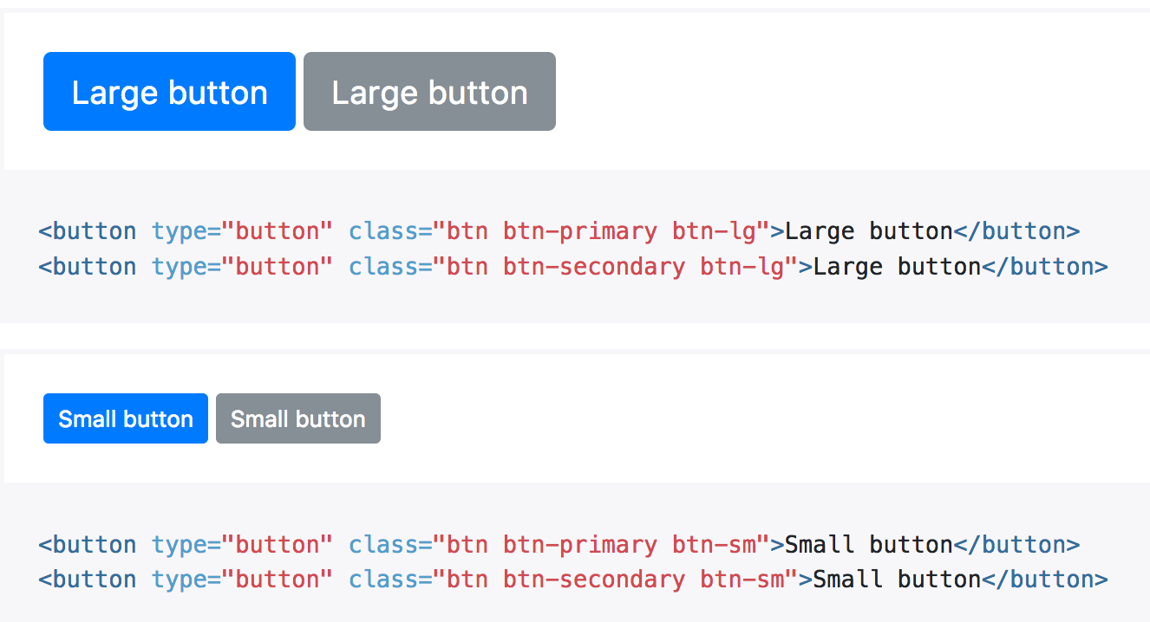
Buttons
樣式
大小

Slide 19
Utilities
一些常用的排版和樣式
如 position, sizing, spacing, color… 等

Slide 20
icon
Bootstrap 4 之後拿掉了預設的 icon font，但有推薦的其他方 icon font
如
https://fontawesome.com/
https://useiconic.com/open/
https://octicons.github.com/
http://www.entypo.com/
更多推薦的清單
https://getbootstrap.com/docs/4.1/extend/icons/

Slide 21
Navbar

Slide 22
Bootstrap Js
內建一些網站常用的功能可以使用
Modal(功能視窗)
Dropdown(下拉選單)
ScrollSpy(偵測滾動位置對應選單)
Tab(頁籤)
Tooltip(提示)
Popovers(對話框)
Alert(警示)
Button(按鈕)
Collapse(下滑訊息)
Carousel(幻燈片)

Slide 23
額外的 plugin
https://startbootstrap.com/bootstrap-resources/

Slide 24
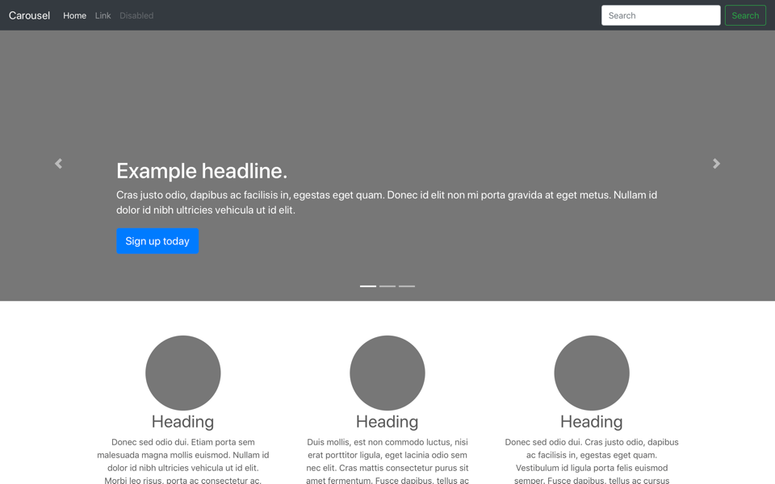
Ex: 用 bootstrap 排首頁

Slide 25
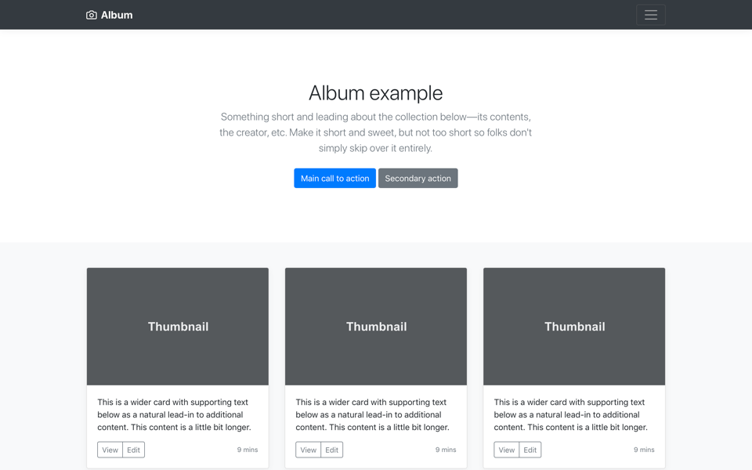
album

Slide 26
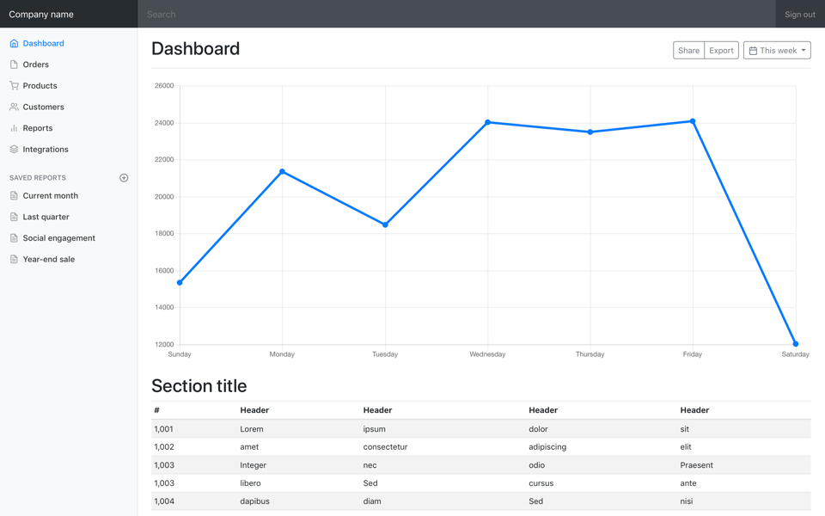
dashboard

